Slide 1
LEZIONE N.18 a
PRIMA E ADESSO
INS. LUCIANA DE BENEDETTI 15/05/20

Slide 2

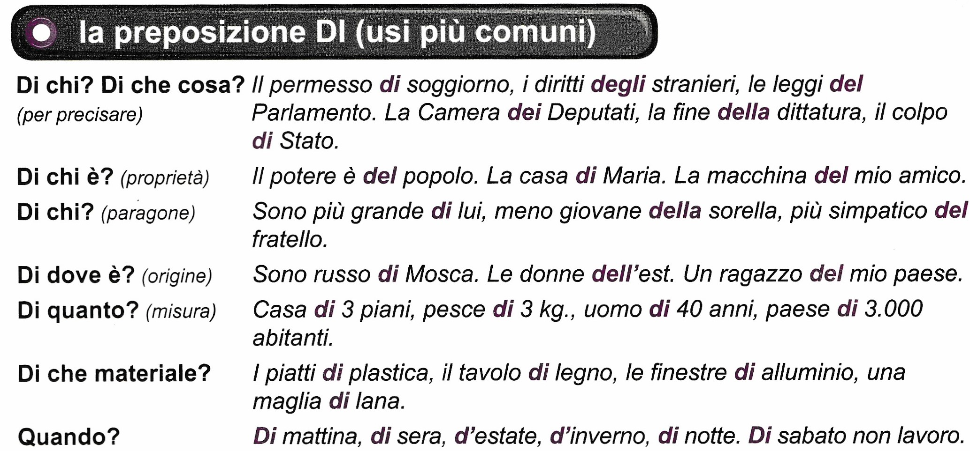
LA PREPOSIZIONE DI: SPIEGAZIONE

Slide 3
